Slide 1
ÔN TẬP CHƯƠNG I
A.TRẮC NGHIỆM
Câu 1: Khi cho SO₃ vào nước ta thu được:
A. Dung dịch SO₃
B. SO₃ không tan trong nước
C. Dung dịch H₂SO₄
D
D. Dung dịch H₂SO₃
Câu 2: Những tính chất nào sau đây là tính chất đặc trưng của acid:
A. Tan trong nước
B. Tác dụng với base
C. Tác dụng với basic oxide
D
D. Tất cả tính chất trên

Slide 2
Câu 3: Cho PTHH sau:
Mg + H₂SO4 → MgSO₄ + X
X là:
A. CO
B. CO₂
C. H₂O
D
D. H₂
Câu 4: Những base nào sau đây có thể bị nhiệt phân huỷ
A. Fe(OH)₂
B. Fe(OH)₃
C. Al(OH)₃
D. Tất cả 3 base trên
D

Slide 3
Câu 5: Chất nào sau đây gây ô nhiễm và mưa acid:
A. Khí O₂
B. Khí SO₂
C. Khí N₂
D. Khí H₂
B
Câu 6: Dãy chất nào sau đây tác dụng được với nước:
A. CuO, CaO, Na₂O, CO₂
B. BaO, K₂O, SO₂, CO₂
C. MgO, Na₂O, SO₂, CO₂
D. NO, P₂O₅, K₂O, CaO
B

Slide 4
Câu 7: Khi nhỏ dung dịch NaOH vào giấy quỳ tím thì giấy quỳ tím sẽ
B
A. Hóa đỏ. B. Hóa xanh. C. Hóa đen. D. Không đổi màu
Câu 8: Cho các base NaOH, Ca(OH)₂, Al(OH)₃, Ba(OH)₂. Số base tác dụng với dung dịch HCl là
D
A. 1 B. 2 C. 3 D. 4
Câu 9: Nguyên liệu để sản xuất NaOH trong công nghiệp là
C
A. Na B. Na₂O C. NaCl bão hoà D. Na₂CO₃
Câu 10:Cho AgNO₃ tác dụng với HCl sản phẩm của phản ứng có:
A. H₂O B. AgCl C. NaOH D. H₂
B

Slide 5
Câu 11: Cho dung dịch BaCl₂ tác dụng với dung dịch Na₂SO₄ có hiện tượng
A
A. Xuất hiện kết tủa màu trắng C. Không có hiện tượng gì.
B. Xuất hiện kết tủa màu xanh. D. Có kết tủa màu đỏ.
Câu 12: Để nhận biết 2 dung dịch muối NaCl và Na₂SO₄ ta dùng thuốc thử:
A. Quì tím
B. Dung dịch phenolphtalein
C. Dung dịch BaCl₂
D. Dung dịch HCl
C

Slide 6
Câu 13: Chỉ ra dãy gồm toàn các acidic oxide
A. CaO, SO₂, SO₃
B. P₂O₅, CO₂, CO
C. CO₂, SO₂, SO₃
D. CO₂, P ₂O₅, NO
Câu 14: Chỉ ra dãy gồm toàn các basic oxide:
A. CaO, BaO, CO₂
B. Na₂O, CuO, CaO
C. Fe₂O₃, CaO, CO
D. CuO, ZnO, SO₂

Slide 7
Câu 15: Khí làm đục nước vôi trong Ca(OH)₂ là:
A. Khí carbon dioxide (CO₂)
B. Khí nitrogen ( N₂)
C. Khí hydrogen (H₂)
D. Khí oxygen (O₂)

Slide 8
Hoàn thành các phương trình phản ứng sau :
a) SO₃ + H₂O →
H₂SO₄
2
b) MgO + HCl →
MgCl₂ + H₂
c)2NaOH + H₂SO₄ →
Na₂SO₄ +2 H₂O
BaSO₄ + KCl
d) BaCl₂ + K₂SO₄ →
2
e) Na₂O + H₂O →
NaOH
2
f) CuO + HCl →
CuCl₂ + H₂O
2
g) KOH + H₂SO₄ →
K₂SO₄ + 2H₂O
2
BaSO₄ + NaCl
h) BaCl₂ + Na₂SO₄ →
2

Slide 9
B. BÀI TOÁN
Bài 1: Hòa tan hoàn toàn 4,8g kim loại Magnesium (Mg) vào dung dịch Hydrochloric acid (HCl) theo PTHH sau:
Mg + 2HCl → MgCl₂ + H₂
Tính thể tích khí Hydrogen (H₂) thoát ra ở đkc (ở 25 ⁰C, 1 bar)
(Mg = 24)

Slide 10
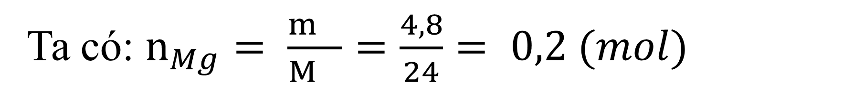
Ta có: $n_{Mg}= \frac{m_{}}{M_{}}=\frac{4,8}{24}= 0,2 (mol)$
PTHH: Mg+ 2HCl → MgCl₂ + H₂
(mol) 1 1
0,2 → 0,2
$$V_{H_{2}}=n_{H_{2}}.24,79=0,2.24,79=4,96( l )$$

Slide 11
Bài 2:Hòa tan hoàn toàn 4,8 g kim loại Magnesium (Mg) vào 200 ml dung dịch Hydrochloric acid (HCl) theot PTHH sau:
Mg + 2HCl → MgCl₂ + H₂
Tính nồng độ mol của dung dịch Hydrochloric acid (HCl) đã phản ứng
(Mg = 24)

Slide 12
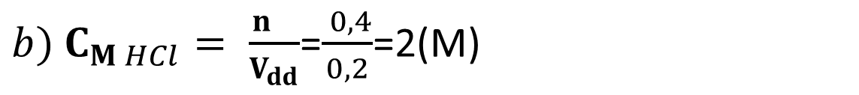
Ta có: $n_{Mg}= \frac{m_{}}{M_{}}=\frac{4,8}{24}= 0,2 (mol)$
PTHH: Mg+ 2HCl → MgCl₂ + H₂
(mol) 1 2
0,2 → 0,4
${b) C}_{M HCl}= \frac{n_{}}{V_{dd}}$=$\frac{ 0,4}{0,2}$=2(M)

Slide 13
Bài 3: Hòa tan hoàn toàn 9,75 g kim loại Zinc (Zn) vào dung dịch Hydrochloric acid (HCl) theo PTHH sau:
Zn + 2HCl → ZnCl₂ + H₂
Tính thể tích khí Hydrogen (H₂) thoát ra ở đkc (ở 25 ⁰C, 1 bar)
(Zn = 65)

Slide 14
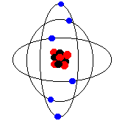
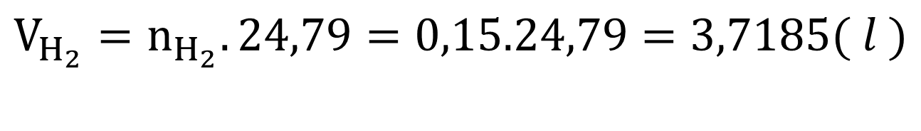
Giải
a. Zn + 2 HCl + ZnCl₂ + H₂
Theo PT: 1mol : 2mol : 1mol : 1mol
Theo đb:
0,15mol
0,15mol
$$V_{H_{2}}=n_{H_{2}}.24,79=0,15.24,79=3,7185( l )$$

Slide 15
Bài 4: Hòa tan hết 9,75 g kim loại kẽm vào 150ml dung dịch Hydrochloric acid (HCl) theo PTHH sau:
Zn + 2HCl → ZnCl₂ + H₂
Tính nồng độ mol của dung dịch Hydrochloric acid (HCl) đã phản ứng
(Zn = 65)

Slide 16
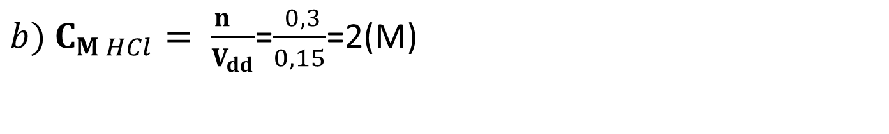
Giải
a. Zn + 2 HCl + ZnCl₂ + H₂
Theo PT: 1mol : 2mol : 1mol : 1mol
Theo đb:
0,15mol
0,3mol
${b) C}_{M HCl}= \frac{n_{}}{V_{dd}}$=$\frac{ 0,3}{0,15}$=2(M)

